Slide 1


Анализ школьного, муниципального
и регионального этапов всероссийской олимпиады школьников в октябрьском районе
в 2025-2026 учебном году
Фаева Татьяна Андреевна,
заведующий отделом общего образования Управления образования
администрации Октябрьского района,
faevata@oktregion.ru

Slide 2
ОСНОВНЫЕ РЕЗУЛЬТАТЫ ШЭ ВсОШ
В ОКТЯБРЬСКОМ РАЙОНЕ В 2025-2026 УЧЕБНОМ ГОДУ
1246 участника ШЭ ВсОШ
3036 заявок на участие
в ШЭ ВсОШ
4-11 классы
17 общеобразовательных организаций
2

Slide 3
ОСНОВНЫЕ РЕЗУЛЬТАТЫ МЭ ВсОШ
В ОКТЯБРЬСКОМ РАЙОНЕ В 2025-2026 УЧЕБНОМ ГОДУ
333 участников МЭ ВсОШ
549 заявок на участие
в МЭ ВсОШ
7-11 классы
16 общеобразовательных организаций
3

Slide 4
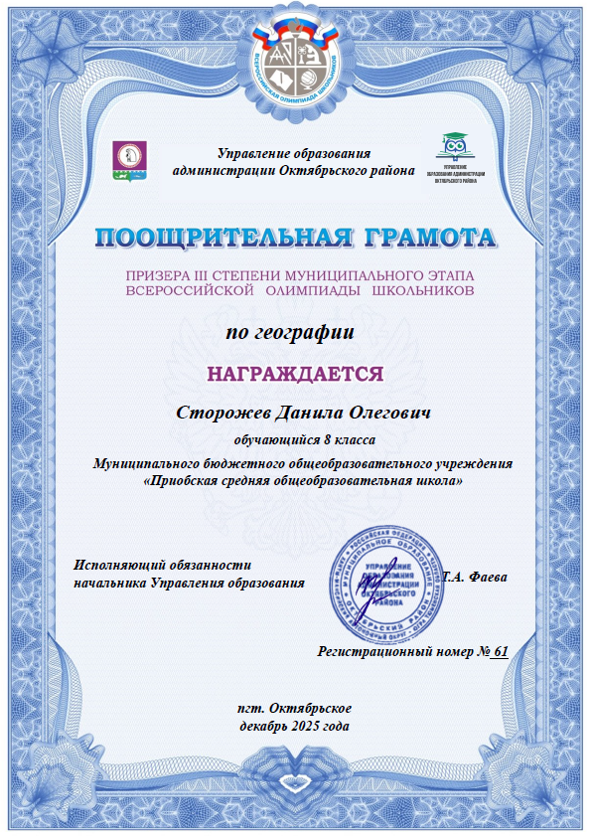
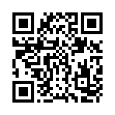
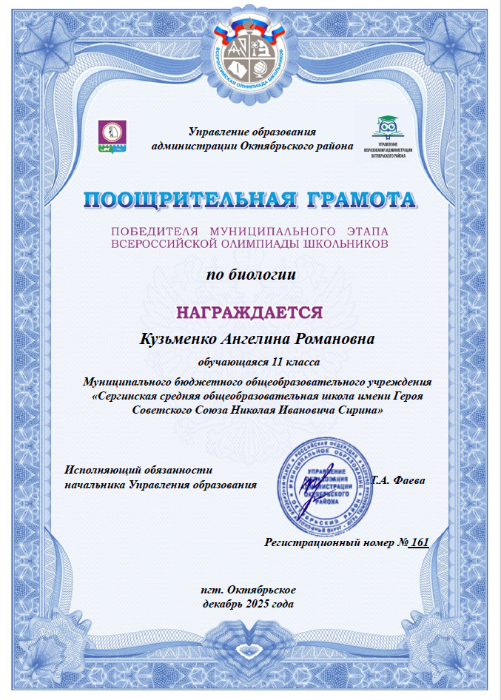
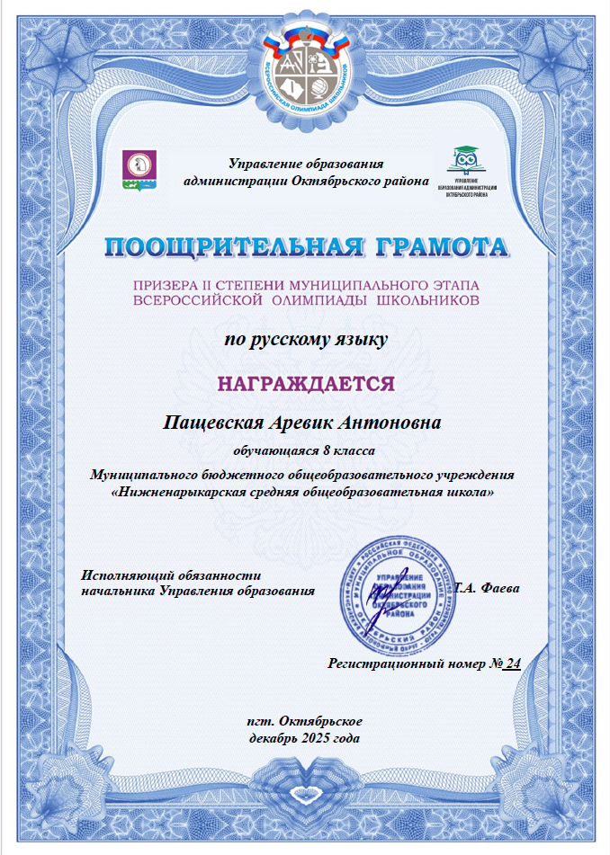
ПООЩРЕНИЕ ПОБЕДИТЕЛЕЙ И ПРИЗЁРОВ
МЭ ВсОШ В 2025-2026 УЧЕБНОМ ГОДУ
https://disk.yandex.ru/d/DyGbdzv8Avlc2Q
4

Slide 5
ОСНОВНЫЕ РЕЗУЛЬТАТЫ РЭ ВсОШ
В ОКТЯБРЬСКОМ РАЙОНЕ В 2025-2026 УЧЕБНОМ ГОДУ
75 заявок на участие
в РЭ ВсОШ
Факт: 57
9-11 классы
11 общеобразовательных организаций
5

Slide 6
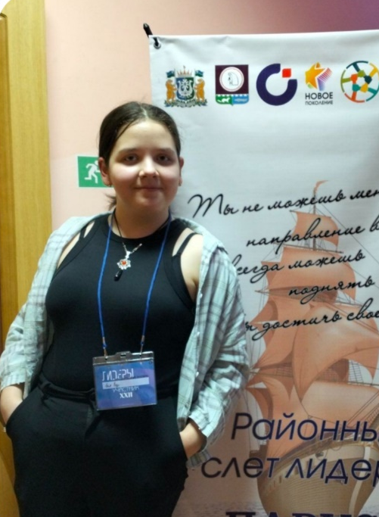
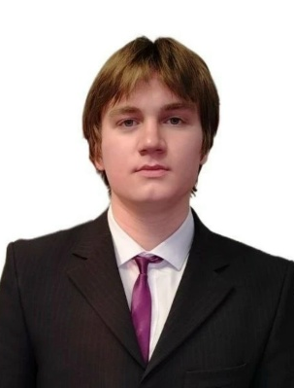
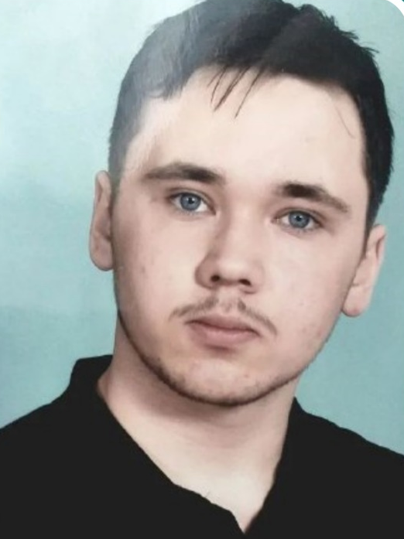
ОСНОВНЫЕ РЕЗУЛЬТАТЫ РЭ ВсОШ
В ОКТЯБРЬСКОМ РАЙОНЕ В 2025-2026 УЧЕБНОМ ГОДУ
МБОУ «Октябрьская СОШ
им. Н.В. Архангельского»
МБОУ «Унъюганская СОШ №1»
МБОУ «Нижненарыкарская СОШ»
Карсканова Анна,
призёр олимпиады
по английскому языку
Курицын Виктор,
призёр олимпиады
по литературе
Широухов Федор,
призёр олимпиады
по географии
6

Slide 7

РЕЗУЛЬТАТЫ РЕГИОНАЛЬНОЙ ОЛИМПИАДЫ ПО МАНСИЙСКОМУ ЯЗЫКУ И ЛИТЕРАТУРЕ
ШКОЛЬНЫЙ ЭТАП
Количество участников | Количество победителей и призёров
14 | 14
МУНИЦИПАЛЬНЫЙ ЭТАП
Количество участников | Количество победителей и призёров
11 | 9
РЕГИОНАЛЬНЫЙ ЭТАП
Количество участников | Количество победителей и призёров
4 | 3
МБОУ «НИЖНЕНАРЫКАРСКАЯ СОШ»
%
7

Slide 8
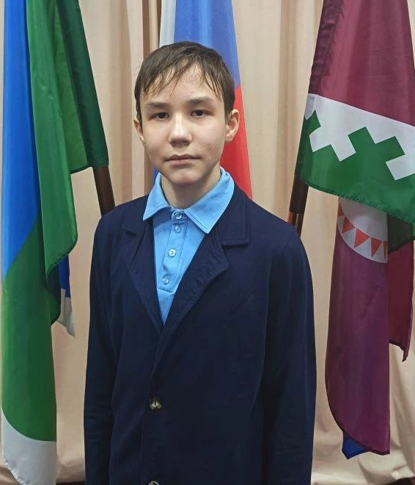
ОЛИМПИАДА ПО ОСНОВАМ ПРАВОСЛАВНОЙ КУЛЬТУРЫ
4-11 классы
230 участников ШЭ
58 победителей
83 участника МЭ
17 победителей
27 участников РЭ
1 призер III степени
%
Кетов Матвей, обучающийся МБОУ «Нижненарыкарская СОШ»,
призер регионального тура олимпиады по ОПК, участник финала олимпиады
8

Slide 9

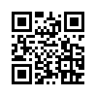
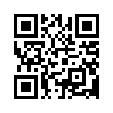
ИНФОРМАЦИОННАЯ ОТКРЫТОСТЬ
https://oktedu.ru/
https://vk.com/public219826172
Управление образования администрации Октябрьского района
9

